Slide 1
第八章
图

Slide 2
本章提要
8.1 图的定义和术语
8.2 图的两种存储结构
8.3 图的遍历
8.4 图的应用1：拓扑排序
8.5 图的应用2：最短路径
8.6 图的应用3：图的最小生成树

Slide 3
一、图的定义及术语
图G是由表示数据元素集合V和表示数据元素之间关系集合E组成，记为G = ( V, E )；
数据元素称作顶点，V是有限非空的顶点集合；
顶点偶对称为边，E是两个顶点之间具有关系的边集合；
一个图可以形式化定义为：
G = ( V, E )
V = {v_{i} | v_{i}∈数据对象}
E = {<v_{i}, v_{j}> | v_{i}, v_{j} ∈V∧P(v_{i}, v_{j})}
其中数据元素v_{i}, v_{j}称为顶点，P(v_{i}, v_{j})表示在顶点v_{i}和顶点v_{j}之间有一条边，即v_{i}和v_{j}之间存在一个关系。
Notes:
本页给出图的逻辑结构，数据间有对对多关系
ADT对逻辑结构的描述：两个集合：数据元素集合、关系集合

Slide 4
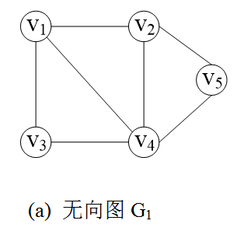
1、无向图与有向图
若顶点v_{i}和v_{j}之间的边没有方向，则称这条边为无向边，表示为(v_{i}, v_{j})。如果图中任意两个顶点之间的边都是无向边，则称该图为无向图(Undigraph)。
无向图G₁，可形式化的表示为：
G₁ = ( V₁, E₁)
V(G₁)= {v₁, v₂, v₃, v₄, v₅}
E(G₁)= {(v₁, v₂), (v₁, v₃), (v₁, v₄), (v₂, v₄),
(v₂, v₅), (v₃, v₄), (v₄, v₅) }
在无向图中，对于任何(v_{i}，v_{j})∈E，必有(v_{j}，v_{i})∈E，即E是对称的，(v_{i}，v_{j})和(v_{j}，v_{i})代表的是同一条边。

Slide 5
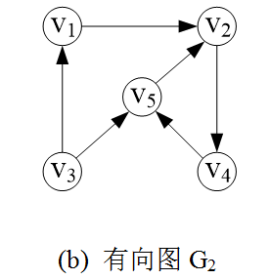
若顶点v_{i}和v_{j}之间的边有方向，则称这条边为有向边，表示为<v_{i}，v_{j}>。如果图中任意两个顶点之间的边都是有向边，则称该图为有向图(Digraph)。在有向图中，<v_{i}, v_{j}>表示从v_{i}到v_{j}的一条弧，称v_{i}为弧尾或起点， v_{j}为弧头或终点。
有向图G₂，可形式化的表示为：
G₂ = (V₂, E₂)
V(G₂)= {v₁, v₂, v₃, v₄, v₅}
E(G₂) = {<v₁, v₂>, <v₂, v₄>, <v₃, v₁>,
<v₃, v₅>,<v₄, v₅>, <v₅, v₂> }

Slide 6
2、邻接点
在无向图G = ( V, E )中，若(v_{i}, v_{j})∈E，则称顶点v_{i}和v_{j}互为邻接点，或称v_{i}和v_{j}相邻接，并称边(v_{i}, v_{j})依附于顶点v_{i}和v_{j}，或者说边(v_{i}, v_{j})与顶点相关联。
在有向图G = ( V, E )中，若<v_{i}, v_{j}>∈E，则称顶点v_{i}邻接到顶点v_{j}，顶点v_{j}邻接自顶点v_{i}，并称弧<v_{i}, v_{j}>和顶点v_{i}和v_{j}相关联。
Notes:
权值的意义当然与具体应用有关

Slide 7
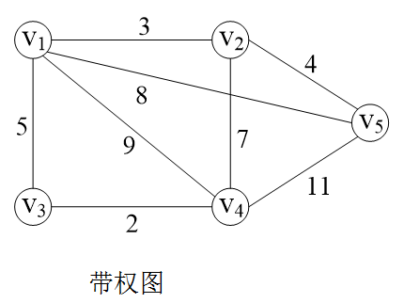
3、带权图——网
带权图(Weighted graph)又称为网(net) ，图中的边都有权值。
权值是对很多问题的抽象：距离、花费等。
Notes:
权值的意义当然与具体应用有关

Slide 8
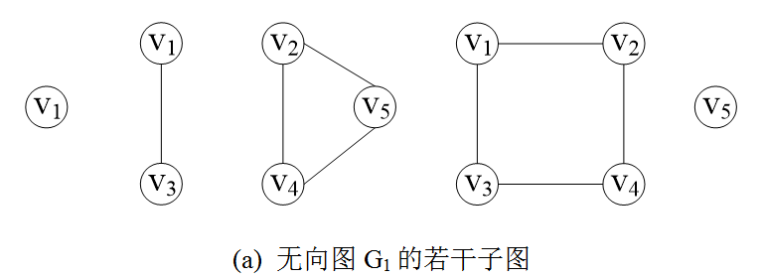
4、子图(Subgraph)
设有两个图G = ( V, E )和G' = ( V', E' )，如果V' ⊆ V，E' ⊆ E，且E'中的边仅与V'中顶点相关联，则称G'为G的子图(Subgraph)。

Slide 9
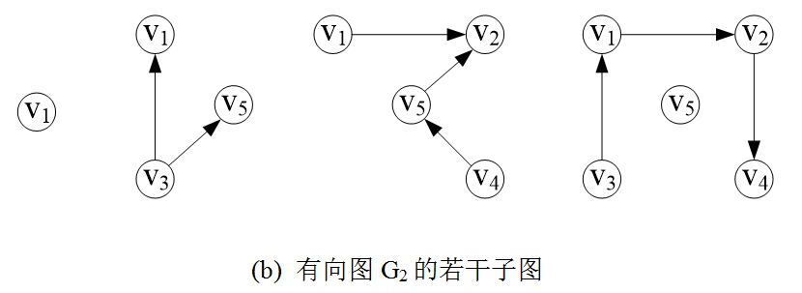

Slide 10
5、路径
在无向图G = ( V, E )中，若从顶点v_{s}到顶点v_{t}之间存在一个顶点序列(v_{s}, v_{i0}, v_{i1}, v_{i2}, …, v_{im}, v_{t})，并且(v_{s}, v_{i0})，(v_{i0}, v_{i1})，…，(v_{im}, v_{t})都是图G中的边，则称顶点v_{s}到v_{t}之间存在一条路径。
若G是有向图，则路径也是有向的，顶点序列满足<v_{s}, v_{i0}>，<v_{i0}, v_{i1}>，…，<v_{im}, v_{t}>都是图G中的有向边。
路径的长度定义为该路径上边、弧的数目。
除了起点和终点之外，序列中顶点不重复出现的路径称为简单路径。
若路径的起点和终点相同，则称该路径为回路或环。
Notes:
如果一条边起、终点相同，是最简单的回路
对于无向图，显然一般存在回路，所以无环、无回路一般是针对有向图

Slide 11
不带回路的图称为无环图。无向图显然一般都存在回路，不是无环图，所以无环图一般针对有向图。
不带回路的有向图则称为有向无环图(Directed Acyclic Graph, DAG)。
对于有向图，我们只研究DAG！
树和图的关系：
树是图的一种特例，树是一种连通的无环图。当图称为树时，它的根不明确，所以将其称为自由树。
自由树(Free Tree)就是无回路的连通无向图。
Notes:
回路或环只针对有向图，无向图只要有边，必有回路

Slide 12
6、无向图的连通性
在无向图G = ( V, E )中，如果从顶点v_{i}到顶点v_{j}有路径可达，则称v_{i}和v_{j}是连通的。
如果图中任意两个不同的顶点v_{i}和v_{j}都是连通的，则称G是连通图。
无向图G的极大连通子图称为G的连通分量。
任何连通图的连通分量只有一个，就是其本身，而非连通的无向图有多个连通分量，因此可以说连通分量是对无向图的一种划分。
Notes:
极大连通子图：加一个结点就不连通

Slide 13
1
1
2
0
2
0
3
两个连通分量
3
一个连通图
一个非连通图

Slide 14
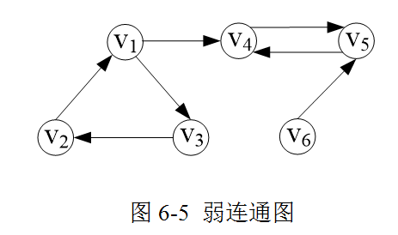
7、有向图的强、弱连通性
在有向图G = ( V, E )中，若对于V中任意两个不同的顶点v_{i}和v_{j}都有有向路径可达，即存在从v_{i}到v_{j}和从v_{j}到v_{i}的路径，则称G是强连通图。
如果一个有向图不是强连通图，但是去掉弧上的方向形成的图为连通图，则称该有向图为弱连通图.
Notes:
V1到V6无路径
弱连通：有些情况可化为无向图解决问题

Slide 15
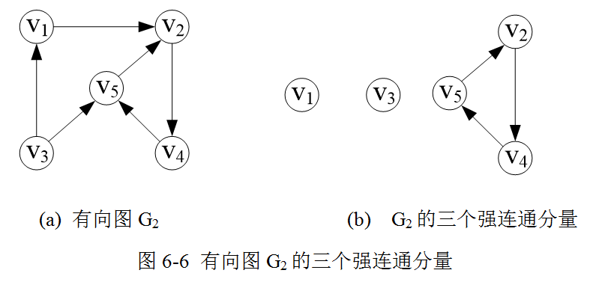
有向图的极大强连通子图称为G的强连通分量。显然，强连通图只有一个强连通分量，就是其本身，而非强连通的有向图有多个强连通分量，构成一个划分。
Notes:
V1到v2，但v2不能到v1，同理，v1与v3、v5等都有这种关系，所以v1只能是自己构成一个极大强连通子图。

Slide 16
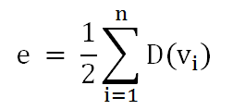
8、度——无论有向图、无向图：
无向图：顶点v的度是关联于该顶点的边数，记为D(v)。
有向图：顶点v的入度是指以v为弧头的数目，记为ID(v)；
顶点v的出度是指以v为弧尾的数目，记为OD(v)；
有向图顶点v的度为D(v) = ID(v) + OD(v)。
无论是无向图还是有向图，一个有n个顶点、e条边的图，满足如下关系：
无向图G₁中，各顶点v₁、v₂、v₃、v₄、v₅的度分别为3、3、2、4、2，图中的边数为：e = (3+3+2+4+2)/2 = 7。
Notes:
说到弧头、弧尾，必然指有向图

Slide 17
图G的顶点数n和边数e满足以下关系：
若G是无向图，则0 ≤ e ≤ n(n-1)/2；
若G是有向图，则0 ≤ e ≤ n(n-1)。
恰好有n(n-1)/2条边的无向图称为无向完全图；
恰好有n(n-1)条弧的有向图称为有向完全图。
完全图具有最多的边数，任意一对顶点间均有边相连。边数很少（如e ≤ nlogn）的图称为稀疏图，反之称为稠密图。

Slide 18
示例
设G是一个非连通无向图，有15条边，则该图至少有( )个顶点。
A. 5 B. 6 C. 7 D. 15
完全无向图：n(n-1)/2=15 ⇨ n=6。
单个顶点：1个顶点。
对应的图有6+1=7个顶点。
答案为C。

Slide 19
示例
对于n个顶点的强连通图，至少有( )条弧。
0
n-1
1
n-2
2

Slide 20
9、无向图——生成树， 有向图——生成森林：
连通图G的生成树是包含G中全部顶点的一个极小连通子图，它有且仅有n-1条边。如果在图G的生成树上添加一条边，则一定存在环，因为这使得依附于这条边的两个顶点之间有了第二条路径；如果生成树的边数少于n-1条，则该生成树必定是不连通的。
非连通图的每个连通子图得到一棵生成树，因而是生成森林。
强连通图的极小强连通子图是生成树，非强连通图得到生成森林。
0
0
不唯一
0
1
1
1
1
1
1
1
2
1
1
2
1
2
1
3
1
1
3
3
3
Notes:
生成树、生成森林：目的是将图的问题转化为树的问题。
连通图指的是无向图，生成树针对无向图；有向树针对有向图,只能是一个树根（入度为0）带几个叶子（出度为0）
连通图至少有n-1条边

Slide 21
注：
(1)连通图可转换为树，树可依照二叉树进行处理；非连通图可转换为森林；
(2) 任何树都可转换为二叉树，而二叉树的根无右子树时才能转换成树；
(3) 森林同二叉树之间可实现相互转换。
通过对图的生成树遍历可以完成图遍历。
Notes:
连通图指的是无向图，生成树针对无向图；有向图针对有向树

Slide 22
图的ADT
ADT Graph{
数据对象D ：
数据关系R ：
基本操作 ：
CreateGraph(&g)：创建图。
DestroyGraph(&g)：销毁图。
DispGraph(g)：输出图。
DFS(g，v)：从顶点v出发深度优先遍历。
BFS(g，v)：从顶点v出发广度优先遍历。
…
};
Notes:
涉及（纯）虚函数的概念

Slide 23
本章提要
8.1 图的定义和术语
8.2 图的存储结构
8.3 图的遍历
8.4 图的应用1：拓扑排序
8.5 图的应用2：最短路径
8.6 图的应用3：图的最小生成树

Slide 24

一、邻接矩阵存储方法——顺序
对于一个具有n个顶点的图G = ( V, E )，其中：
顶点集合V可以用一个一维数组来存放；
顶点关系集合E可以使用n*n的二维数组AdjMatrix[n][n]来存储各顶点之间的邻接关系，该二维数组称为邻接矩阵(Adjacency Matrix)，其定义如下：
Notes:
顺序存储，有向图、无向图都行

Slide 25
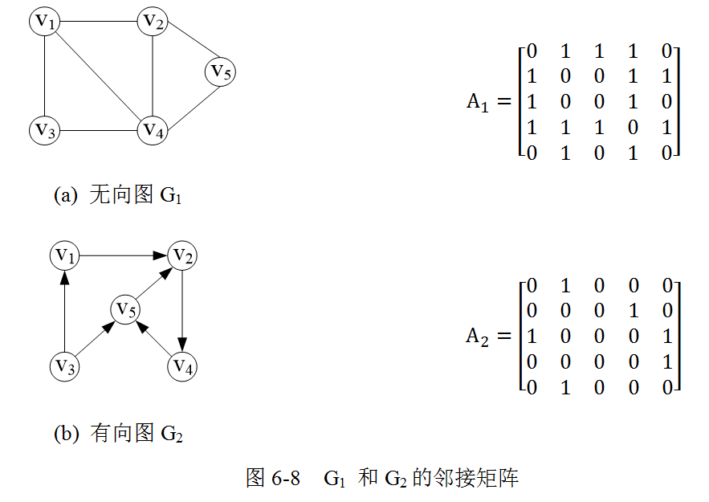
图6-8所示的(a)无向图G₁和(b)有向图G₂所对应的邻接矩阵分别为A₁和A₂：
顶点名字是v1，但序号为0
0 | V1
1 | V2
2 | V3
3 | V4
4 | V5
对称
存放数据
存放边—关系
0 | V1
1 | V2
2 | V3
3 | V4
4 | V5
Notes:
一个一维数组，一个二维数组

Slide 26
特点：
(1) 图的存储由二个部分组成，分别为顶点集合存储和边集合存储。
(2) 无向图的邻接矩阵是对称的；有向图的邻接矩阵可能是不对称的。
(3) 有向图的行只表示弧的发射关系，列表示接入关系。
(4) 完全图的邻接矩阵中，对角元素为0，其余全为1。
Notes:
没有自己到自己的边

Slide 27

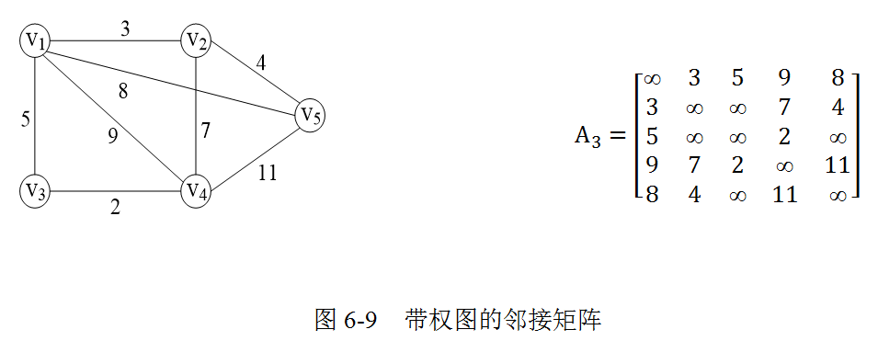
带权图的邻接矩阵可定义为：
0 | V1
1 | V2
2 | V3
3 | V4
4 | V5
Notes:
权的物理意义与具体应用有关

Slide 28
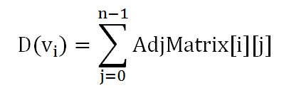
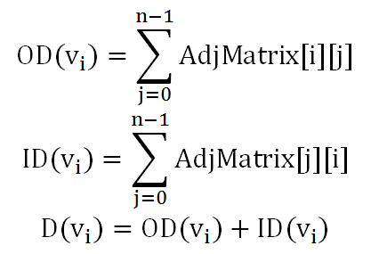
对于无向图，顶点v_{i}的度D(v_{i})等于邻接矩阵中第i行（或第i列）的元素之和，即
对于有向图，顶点v_{i}的出度OD(v_{i})等于邻接矩阵中第i行的元素之和，顶点v_{i}的入度ID(v_{i})等于邻接矩阵中第i列的元素之和，顶点v_{i}的度D(v_{i})等于邻接矩阵中第i行的元素和第i列的元素之和，即
Notes:
算是对图的第一种运算

Slide 29
结论：
(1) 复杂度：
①确定边、弧关系的时间复杂度：O(1)；
②加入或删除一条边、弧的时间复杂度：O(1)；
③寻找一个顶点的所有邻接点的时间复杂度：O(n)；
④存储边的空间复杂度：O(n²)，即顶点的平方。
(2) 困难：
增加或删除一个顶点需要重新建邻接矩阵，由此操作变得很复杂，时间复杂度变得很高。因此，邻接矩阵比较适合静态图，即图中的结点不发生变化。
优点
优点
优点
缺点
缺点

Slide 30
图的邻接矩阵存储类型定义如下：
#define MAXV <最大顶点个数>
typedef struct
{ int no; //顶点编号
InfoType info; //顶点其他信息
} VertexType;
typedef struct //图的定义
{ int edges[MAXV][MAXV]; //邻接矩阵
int n，e; //顶点数，边数
VertexType vexs[MAXV]; //存放顶点信息
} MatGraph;
声明
顶点
声明
邻接矩阵

Slide 31
二、邻接表存储方法——非顺序
图的邻接表存储方法是一种链式存储结构，这种表示法类似于树的孩子单链表表示法。邻接点数的多少决定链表的长度。
在邻接表(Adjacency List)中，对图中的每个顶点建立一个单链表，第i个单链表中的结点表示所有依附于顶点v_{i}的边。每个单链表设置一个表头结点（Vnode）。
单链表中的结点称为表结点（ANode），如果表头结点所对应的顶点存在邻接点，则把邻接点依次存放于表头结点所指向的单链表中。

Slide 32
在表头结点中包括两个域，其中data域存放顶点的数据信息，firstarc域指向依附于该顶点的第一条边。表结点由三个域组成，其中adjvex域存放与顶点v_{i}邻接的点在图中的位置，next域指向下一个表结点，info域存储与边相关的信息，如权值等，可以省略此域。表头结点和表结点的结构如下：
data
firstarc
adjvex
weight
next
表头结点（Vnode）
表示顶点
表结点（ANode）
表示边、弧

Slide 33
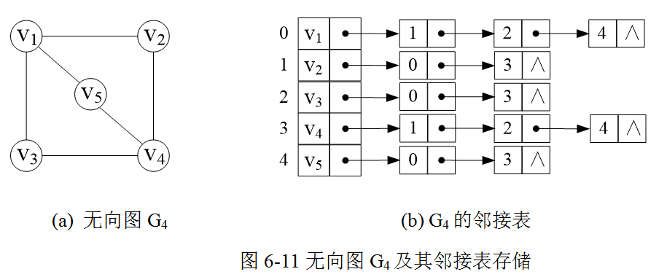
在图的邻接表表示方法中，可以将表头结点构造成一个链表，或者通常将所有表头结点用一个一维数组来存储，以方便随机访问任意结点的链表。图6-11(b)为图6-11（a）所示的无向图G₄的邻接表。
0
1
存放数据
存放边—关系
4
3
2
Notes:
表头结点构成数组
邻接表中结点的序号是什么?是不是一维数组的下标？:v1的序号为0，依次类推

Slide 34
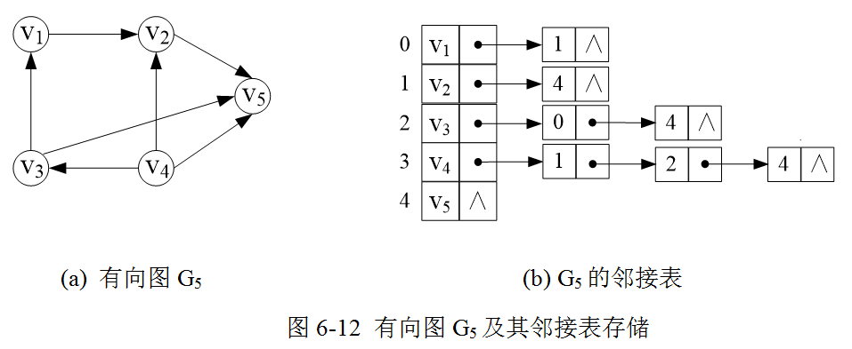
有向图的邻接表：
0
1
4
2
3

Slide 35
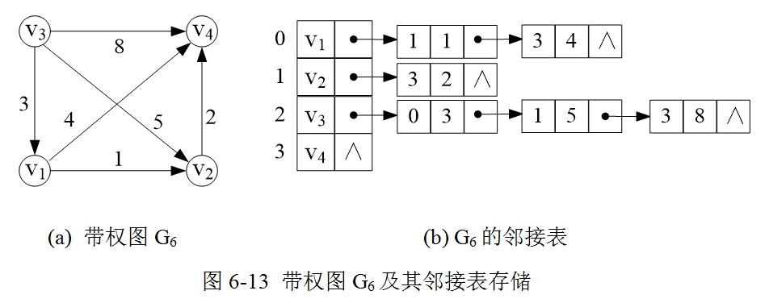
带权图G₆的邻接表：

Slide 36
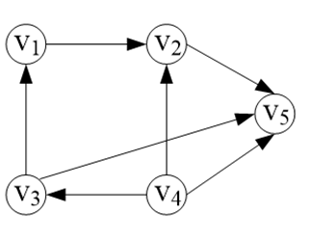
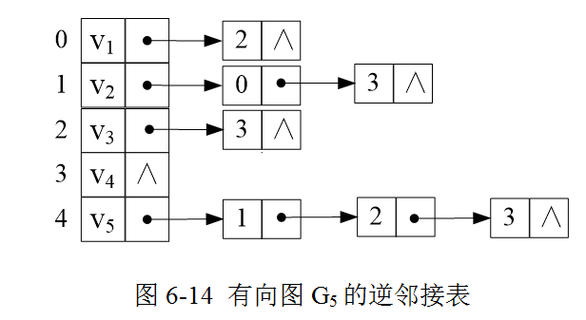
存放与弧尾相邻的关系（以发出弧相邻）叫邻接表
存入与弧头相邻的关系（以接入弧相邻）叫逆邻接表
如图6-14所示为6-12所示有向图G₅的逆邻接表。
结论：
(1) 无向图中邻接点的总数为：2e；
(2) 有向图中邻接点的总数为：弧的个数
Notes:
v₁为弧尾， v₂为弧头。图6-14中v1、v2、v3的逆邻接表都不对，序号须都加1

Slide 37
结论：
(1)无向图的空间复杂度： O(n+2e)
有向图的空间复杂度： O(n+e)
若是稀疏图(e<<n)，比邻接矩阵表示法O(n²)省空间。
(2)结点的度：
无向图：D(vi)=vi单链表中链接的结点个数
有向图：OD(vi)=vi单链表中表结点数
ID(vi)=逆邻接表中vi单链表中表结点数，
或者邻接表中所有单链表中表结点为vi的结点数。
(3)判断有边或弧：需搜索两结点对应的单链表，没有邻接矩阵方便。
(4)邻接表不唯一，邻接矩阵唯一。
优点
相同
缺点
缺点
Notes:
所以邻接矩阵多用于稠密图；而邻接表多用于稀疏图

Slide 38
(5) 困难：
上述结构删除和增加结点也有些困难，可通过将表头结点的一维数组改成一个链表结构，即将表头变为动态结构来解决此问题。
相对容易

Slide 39
图的邻接表存储类型定义如下：
typedef struct ANode
{ int adjvex; //该边的终点编号
struct ANode *nextarc; //指向下一条边的指针
InfoType weight; //该边的权值等信息
} ArcNode;
typedef struct Vnode
{ Vertex data; //顶点信息
ArcNode *firstarc; //指向第一条边
} VNode;
typedef struct
{ VNode adjlist[MAXV]; //邻接表
int n，e; //图中顶点数n和边数e
} AdjGraph;
声明边结点类型
声明表头结点
声明邻接表

Slide 40
根据邻接矩阵、顶点个数n和边数e来建立图的邻接表G
void CreateAdj(AdjGraph *&G, int A[][],int n,int e)
{
int i， j;
ArcNode *p;
G=(AdjGraph *)malloc(sizeof(AdjGraph));
for (i=0;i<n;i++) //给邻接表中所有头结点的指针域置初值
G->adjlist[i].firstarc=NULL;
Notes:
1、创建邻接矩阵很容易，所以不详细讨论
2、数组形参的长度没有意义：编译器将形参转化为指针变量，并不根据其长度开辟数组空间。详见《数组形参的长度》。好处是能处理任意长度数组，坏处是无法知道数组长度，可能越界，所以一般还要传长度

Slide 41
for (i=0;i<n;i++) //检查邻接矩阵中每个元素
for (j=n-1;j>=0;j--)
if (A[i][j]!=0 && A[i][j]!=INF) //存在一条边
{ p=(ArcNode *)malloc(sizeof(ArcNode));//创建一个结点p
p->adjvex=j; //存放邻接点
p->weight=A[i][j]; //存放权重
p->nextarc=G->adjlist[i].firstarc; //采用头插法插入结点p
G->adjlist[i].firstarc=p;
}
G->n=n; G->e=e;
}
v_{i}
…
唯一性？
i
*
*
p
j
A[i][j]
插入
Notes:
INF是事先定义的符号常量，即∞
邻接矩阵可能是不带权重（0、1），也可能带权重（具体值、∞）

Slide 42
三、十字链表、邻接多重表——非顺序
还有两种不常用的存储方法：十字链表和邻接多重表。
有向图：十字链表法可看做是邻接矩阵的压缩存储；
无向图：将邻接表两个边节点合并使用，即形成邻接多重表。
Notes:
V1是0号，v2是1号，则0-1表示从v1到v2的边

Slide 43
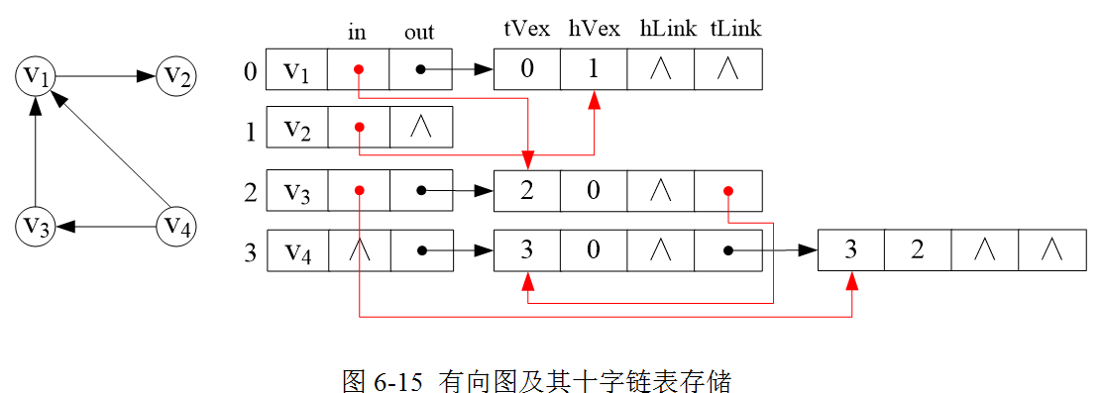
十字链表：
弧头相同的点连在一个链表中——邻接表；
弧尾相同的点也连在一个链表——增加“竖向”连接；
好处：更容易求ID、OD。
Notes:
V1是0号，v2是1号，则0-1表示从v1到v2的边

Slide 44
本章提要
6.1 图的定义和术语
6.2 图的两种存储结构
6.3 图的遍历
6.4 图的应用1：拓扑排序
6.5 图的应用2：最短路径
6.6 图的应用3：图的最小生成树

Slide 45
一、图的遍历的问题及解决
从给定图中任意指定的顶点（称为初始点）出发，按照某种搜索方法沿着图的边访问图中的所有顶点，使每个顶点仅被访问一次，这个过程称为图的遍历。
图的遍历要比树的遍历复杂得多，在遍历过程中可能出现两个问题：
①图的任一顶点都可能和其余顶点相邻接，因此可能造成某些顶点被访问多次，应保证每个顶点只访问一次；
②如果图不是连通的，从起点出发可能到达不了所有其它顶点。
Notes:
为什么遍历？

Slide 46
解决方法：
在图的遍历过程中，需设置一个标志位数组Visited[n]，用来标记每个顶点是否被访问过;
其初始值均为false；
一旦某个顶点i被访问，其Visited[i]标志被置为true，从而防止了该顶点被多次访问；
当遍历算法一趟结束时，就可以通过检查标志位数组Visited[n]来查看是否所有的顶点都已被访问；
如果还有顶点未被访问，则可从某个未被标记的顶点开始继续遍历。

Slide 47
图的遍历实质就是查找每个顶点的邻接点的过程。
通常有两种方式：
深度优先搜索(DFS)
广度优先搜索(BFS)
它们对无向图和有向图都适用。
结论：
图的遍历是将非线性结构数据进行线性化的过程，结点的访问顺序受访问策略、存储结构等因素的影响而不同。
Notes:
使用邻接矩阵、邻接表会不同；都使用邻接表，但因为邻接表表示不唯一也会不同

Slide 48
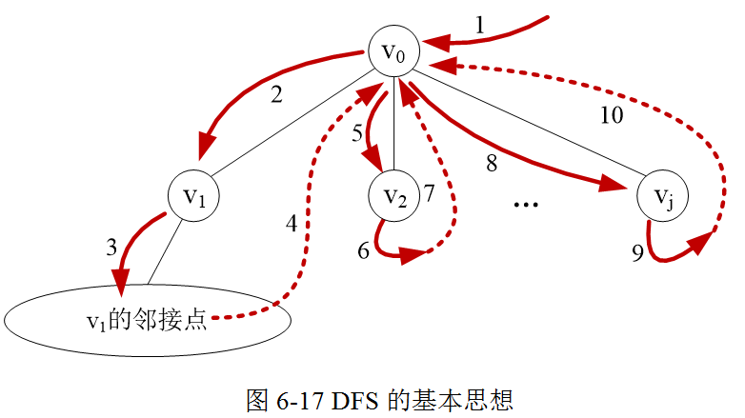
二、深度优先搜索（DFS）
深度优先搜索(Depth-First Search，DFS)遍历类似于树的先根遍历。其特点是按照顶点邻接关系，尽可能先对纵深方向进行搜索。

Slide 49
深度优先搜索DFS的基本思想如下：
（1）初始状态为图中所有的顶点都未被访问，即标志位Visited置为false。从图中选取一个顶点v₀开始搜索。设v₀∈V是源点，访问顶点v₀并将其标志位Visited置为true，然后访问v₀的未被访问过的邻接点v₁；
（2）再从顶点v₁出发递归地按照深度优先搜索的方式遍历；
（3）当遇到一个所有邻接点都被访问过了的顶点v_{i}时，则退回（回溯）到调用它的顶点v_{j}；
（4）再从顶点v_{j}继续递归地按照深度优先搜索的方式遍历；
（5）重复上述过程直到从v₀出发的所有边都已检测过为止。此时，图中所有与源点v₀有路径可达的顶点都已被访问过；
（6）若此时图中尚有顶点未被访问，则另选图中一个未曾被访问过的顶点作为新源点，重复上述过程，直至图中所有顶点都被访问到为止。
访问顺序不唯一
Notes:
回溯的实现：需要记住，

Slide 50
深度优先遍历过程演示
v₀
1
3
4
∧
0
v₁
0
2
3
∧
1
v₂
1
3
4
∧
2
v₃
0
1
2
4
∧
3
v₄
0
2
3
∧
4
1
1
v=2的DFS序列：
2
1
0
3
4
2
2
3
3
0
0
遍历过程结束
4
4
DFS思路：距离初始顶点越远越优先访问！

Slide 51
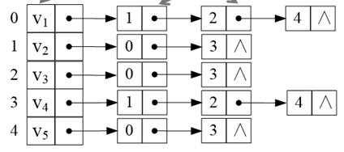
采用邻接表的DFS算法：visited为全局数组
void DFS(AdjGraph *G，int v)
{ ArcNode *p; int w;
visited[v]=1; //置已访问标记
printf("%d "，v); //输出被访问顶点的编号
p=G->adjlist[v].firstarc; //p指向顶点v的第一邻接点
while (p!=NULL)
{ w=p->adjvex;
if (visited[w]==0)
DFS(G，w); //若w顶点未访问，递归访问它
p=p->nextarc; //p指向v的下一个邻接点，回溯
}
}
该算法的时间复杂度为O(n+e)。
Notes:
使用邻接矩阵，算法相同

Slide 52
示例
无向图G=（V, E），其中
V={a,b,c,d,e,f}, E={(a,b),(a,e),(a,c),(b,e),(c,f),(f,d),(e,d)}
对该图进行深度优先排序，得到的顶点序列正确的是（ ）。 A. a，b，e，c，d，f
B. a，c，f，e，b，d
C. a，e，b，c，f，d
D. a，e，d，f，c，b
b
a
e
c
f
d

Slide 53
性能分析：
对于具有n个顶点和e条边的图，深度优先搜索算法对图中每个顶点至多调用一次DFS函数，因为一旦某顶点被访问后，其标志位Visited就被置为true（已被访问），就不再从它出发进行搜索。
因此图的深度优先搜索时间主要耗费在搜索所有邻接点上，这取决于所采用的存储结构。
当用邻接矩阵表示图时，查找每一个顶点的邻接点都要从头扫描该顶点所在行O(n) ，因此，遍历全部顶点所需的时间为O(n²)；
而当用邻接表表示图时，查找所有顶点的邻接点所需的时间为O(e)。因此，深度优先搜索图的时间复杂度为O(n+e)。
Notes:
应该以该图不一定连通的情况来考虑。
1、邻接矩阵空间为n²，遍历期间每个元素都会被访问，所以时间复杂度为O(n²)。
2、邻接表元素个数为n+e（多个单链表，头结点n个，表中结点e个），所以e实际分解到各个单链表中，时间复杂度为O(n+e)。

Slide 54
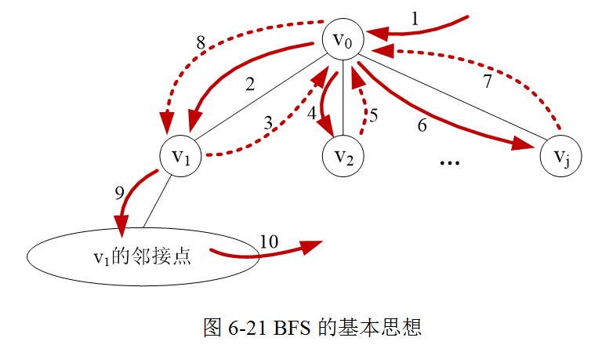
三、广度优先搜索（BFS）
广度优先搜索(Breadth-First Search，BFS)遍历类似于树的按层次遍历。其特点是按路径长度搜索，尽可能先对横向进行搜索。

Slide 55
广度优先搜索基本思想如下：
1）所有顶点的标志位Visited均初始化为false。从图中的某个顶点v₀出发，访问顶点v₀并标记其Visited为true；
2）横向搜索v₀的各个未被访问过的直接邻接点w₁，w₂，…，w_{m}；
3） 再分别按照这些顶点被访问的先后次序，依次访问与它们邻接的所有未被访问过的顶点，直至图中所有已被访问的顶点的邻接点都被访问到；
4） 若尚有顶点未被访问，则另选图中一个未曾被访问的顶点作起始点，重复上述过程，直至图中所有顶点都被访问到为止。
广度优先遍历算法采用队列结构保存按层遍历需要访问的顶点。
Notes:
有些像树的分层遍历

Slide 56
广度优先遍历算法采用队列结构保存按层遍历需要访问的顶点
将访问到的顶点依次入队，以便按顶点入队的先后顺序访问它们的邻接点。
广度优先搜索是一个非递归算法。

Slide 57
采用邻接表的BFS算法：
void BFS(AdjGraph *G，int v)
{ int w， i;
ArcNode *p;
Queue *qu; //定义（顺序或链）队列指针
InitQueue(qu); //初始化队列
int visited[MAXV]; //定义顶点访问标记数组
for (i=0;i<G->n;i++)
visited[i]=0; //访问标记数组初始化
printf("%2d"，v); //输出被访问顶点的编号
visited[v]=1; //置已访问标记
enQueue(qu，v);
思考题：为什么visited数组不需要设置为全局变量？

Slide 58
while (!QueueEmpty(qu)) //队不空循环
{ deQueue(qu，w); //出队一个顶点w
p=G->adjlist[w].firstarc;//指向w的第一个邻接点
while (p!=NULL) //查找w的所有邻接点
{ if (visited[p->adjvex]==0) //若未被访问
{ printf("%2d"，p->adjvex);
visited[p->adjvex]=1;
enQueue(qu，p->adjvex); //该顶点进队
}
p=p->nextarc; //找下一个邻接点
}
}
printf("\n");
}
该算法的时间复杂度为O(n+e)。

Slide 59
广度优先遍历过程演示
0
v₀
1
3
4
∧
1
v₁
0
2
3
∧
2
v₂
1
3
4
∧
3
v₃
0
1
2
4
∧
4
v₄
0
2
3
∧
1
1
v=2的BFS序列：
2
1
3
4
0
2
3
0
2
3
0
遍历过程结束
4
4
BFS思路：距离初始顶点越近越优先访问！

Slide 60
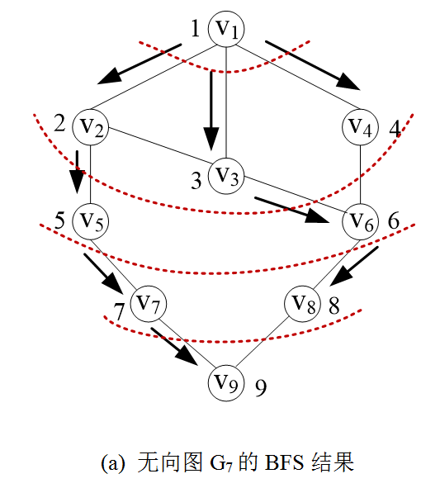
无向图G₇为例说明广度优先搜索过程。
v1→v2→v3→v4→v5→v6→v7→v8→v9
Notes:
有些像二叉树的按层次遍历，所以使用队列

Slide 61
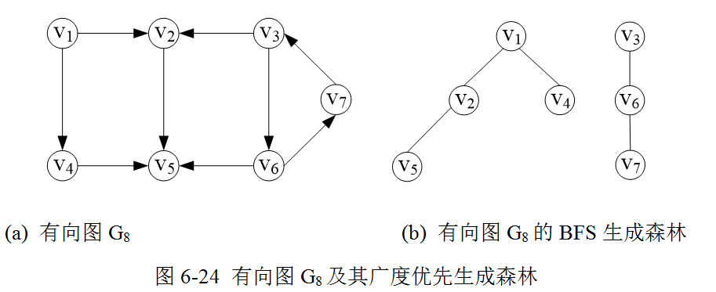
性能分析：
广度优先搜索实质上与深度优先搜索相同，只是对顶点的访问顺序不同而已。因此两者的时间复杂度相同。
一般情况下，广度优先搜索和深度优先搜索的结果是不同的，且对有向图的遍历可能得到一个生成森林，每调用一次遍历程序就生成一棵生成树，如图6-24有向图G₈广度优先遍历得到的生成森林。

Slide 62
四、非连通图的遍历：
采用DFS、BFS都行，从不同起点多次遍历
Void DFS1(AdjGraph *G)
{ int i;
for (i=0;i<G->n;i++) //遍历所有未访问过的顶点
if (visited[i]==0)
DFS(G，i);
}
非连通图：调用DFS()的次数恰好等于连通分量的个数

Slide 63
采用广度优先遍历方法遍历非连通图的算法如下：
void BFS1(AdjGraph *G)
{ int i;
for (i=0;i<G->n;i++) //遍历所有未访问过的顶点
if (visited[i]==0)
BFS(G，i);
}
非连通图：调用BFS()的次数恰好等于连通分量的个数

Slide 64
【例8-3】 假设图G采用邻接表存储，设计一个算法，判断无向图G是否连通。若连通则返回true；否则返回false。
求解思路
采用某种遍历方式来判断无向图G是否连通。这里用深度优先遍历方法，先给visited[]数组（为全局变量）置初值0，然后从0顶点开始遍历该图。
在一次遍历之后，若所有顶点i的visited[i]均为1，则该图是连通的；否则不连通。

Slide 65
判断无向图G是否连通的算法如下：
int visited[MAXV]; //采用DFS，所以定义全局数组
bool Connect(AdjGraph *G) //判断无向图G的连通性
{ int i;
bool flag=true;
for (i=0;i<G->n;i++) //visited数组置初值
visited[i]=0;
DFS(G，0); //调用DSF算法，从顶点0开始深度优先遍历
for (i=0;i<G->n;i++)
if (visited[i]==0)
{
flag=false;
break;
}
return flag;
}

Slide 66
本章提要
6.1 图的定义和术语
6.2 图的存储结构
6.3 图的遍历
6.4 有向无环图的应用：拓扑排序
6.5 图的应用2：最短路径
6.6 图的应用3：图的最小生成树

Slide 67
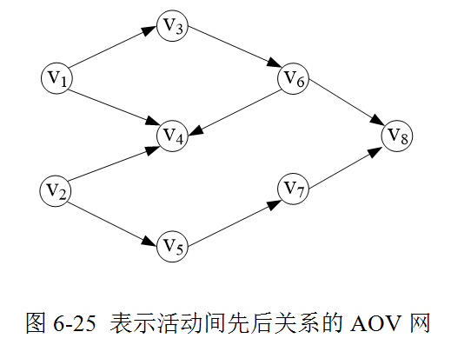
一、拓扑排序的含义
把子项目、工序或课程看成是
图中的一个顶点，称之为活动。
用图中的有向边来表示各活动之间的先后关系，如果从顶点v_{i}到v_{j}之间存在有向边<v_{i}, v_{j}>，则表示活动v_{i}必须优先于活动v_{j}进行。
这样的DAG图称为顶点表示活动的网(Activity On Vertex Network)，简称AOV网。
在AOV网中不能存在回路，因为回路中隐含了相互冲突的条件，可能会出现某个活动将以自己为先决条件的情况，因此回路上的所有活动都将无法进行。
Notes:
将工程等抽象为图，这是建模的过程

Slide 68
对于一个AOV网，常常需要将它的所有活动按照先后关系排成一个线形序列，使得在这个线性序列中，任何一个活动不依赖于排在它后面的活动。这种序列称为拓扑序列(Topological Order)，构造拓扑序列的过程称为拓扑排序(Topological Sort)。
拓扑排序必须满足以下要求：
(1) 有向图；
(2) 没有回路。
DAG
拓扑排序算法：
(1) 基于DFS的算法；
(2) 基于BFS的算法。
Notes:
课本只有BFS拓扑排序，并且用的是堆栈

Slide 69
DFS拓扑排序: 逆序输出拓扑序列
按DFS遍历图，并做判断：
对于一个结点A，以其为弧尾的结点B都访问了（或者没要这样的结点），则要回溯，在回溯前输出该结点A。
则A一定在B之后输出，其含义是A必须在B之前完成（逆序）。

Slide 70
算法6.7：深度优先拓扑排序
void TopSort_DFS(AdjGraph *G){ //深度优先拓扑序的主程序
for(int i = 0; i < G->n; i++) //将图中所有顶点的
Visited[i] = false; //标志位初始化为false
for(int i = 0; i < G->n; i++)
if(Visited[i] == false) Do_TopSort(G, i); //深度优先搜索
}
void Do_TopSort(AdjGraph *G , int V){
Visited[V] = true;
for(int w = FirstAdj(G,V); w != -1; w = NextAdj(G, V, w))
if(Visited[w] == false) Do_TopSort(G, w);
cout << V << “\t”; //V的邻接点（弧尾）都访问后，才输出
}
Notes:
1、TopSort_DFS：可能有几个弱连通子图，所以for循环。各个弱连通子图之间顺序无所谓
2、Do_TopSort：遍历一个弱连通子图
3、从V出发，先G.Visited[V] = true，表示V已经访问；
然后循环访问V所有的邻接点w,表示V完成后才能完成这些活动。当V所有邻接点被访问后，才输出V——逆拓扑序：本来应该先完成V，才能完成其邻接点。
在循环中，先找到V的第一个邻接点w，则从w出发递归访问，直至无新结点被访问后，返回；
在找V的下一个邻接点，继续。
思想：一个顶点，只要有邻接点则继续访问，直到访问到一个顶点无邻接点（无发出的弧）

Slide 71
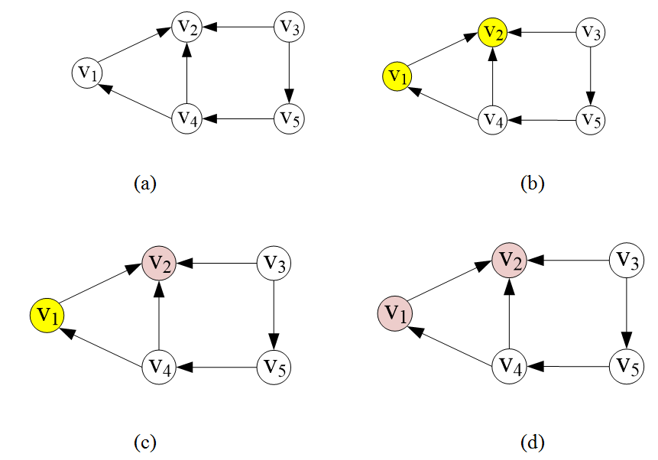
AOV网深度优先拓扑排序的实现过程：
Notes:
Do_TopSort第一次调用：从V1出发，有邻接点V2，再从V2出发找其邻接点，没有，说明目前没有活动依赖于V2，V2应该最后完成，则输出V2——逆序，是最后进行的活动。按照DFS，应该从V2回溯到V1，再找V1其它邻接点，没有其它邻接点，则输出V1。
用DFS实现拓扑排序的思想：从某顶点出发一直递归下去，直到一个顶点没有邻接点（出度为0）或邻接点都被访问，则该顶点应该是最后才能进行的活动，把它输出，则回溯。

Slide 72
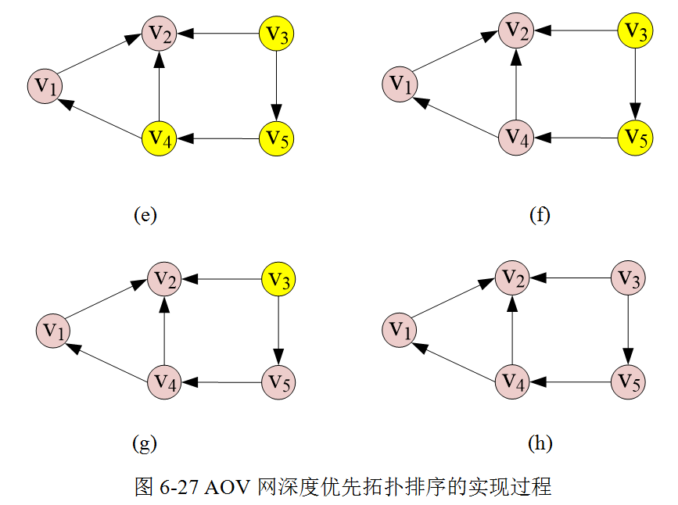
利用深度优先搜索进行拓扑排序的方法只适用于DAG图，对于存在回路的图将给出错误的结果。（深度优先拓扑排序输出是一个逆拓扑序）
Notes:
返回到TopSort_DFS，发现V3未访问，则第二次调用Do_TopSort(Graph& G, int V3)：
邻接点V2已访问，则找到下一个邻接点V5。又从V5递归调用，找到其邻接点V4。V4的邻接点都访问，则标记V4，递归返回到V5，标记V5，返回的V3，标记V3

Slide 73
DFS的拓扑排序的方法的特点：
(1)只适用于DAG图，对于存在回路的图将输出错误的结果;
(2)输出是一个逆拓扑序
Notes:
比如增加V4到V3的弧，则V3到V5，再到V4，V4还有邻接点V3未访问，则不回溯，而是到V3，如此死循环下去
不能发现错误

Slide 74
BFS拓扑排序:
基本做法：按BFS遍历——需要队列；
但需两点修改：
1、选择入度为0的顶点为起始点，如果有多个入度为0的顶点，则一次性都入队；
2、一旦一个顶点（入度为0 ）被遍历，则将以该顶点为弧尾的弧头顶点的入度减1，入度为0的顶点才入队。
Notes:
课本上方法很不好：BFS用队列，但它改为堆栈。

Slide 75
Specifically：
计算各个结点的入度，邻接矩阵的行为出度数，列为入度数（将1相加）；
所有入度为0的结点放进一个队列；
(3) 如果队列为空，则转到第(6)步；否则将出队队头元素；
(4) 把它的每一个邻接点的入度减1，如果减1后入度变为0，则把这个顶点立刻入队；
(5) 转到第(3)步，循环执行，直到队列为空；
(6) 如果所有的顶点均输出，则给出一个广度优先拓扑序，如果有剩余的顶点未被输出，且当前队列已经为空，则认为存在回路。
Notes:
（1）（2）：计算入度，不为0，说明该结点排在其它节点后面。入度为0的结点则应该先访问，而且相互间无次序，所以入队
（3）出队，表示该活动无依赖，可执行；
（4）由于一个活动被执行，导致其邻接点的依赖少了一个，所以入度减1；
（6）如果有回路，比如两个结点相互各有一条弧，A、B互为邻接点，则有些结点的入度永远不会0：A的邻接点（包括B）都完成才能减B的入度，而B的邻接点（包括A）都完成才能减A的入度。
注意：对于非强连通图，只要无环，则算法没问题。因为第一步将各个强连通子图的入度为0结点都入队了

Slide 76
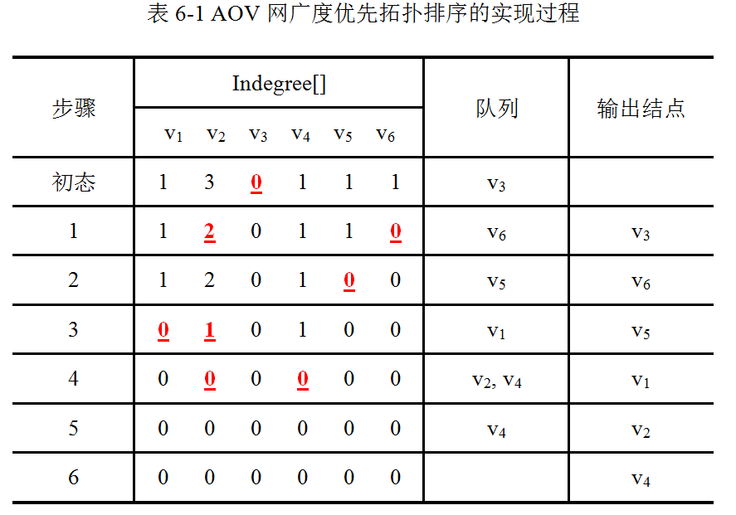
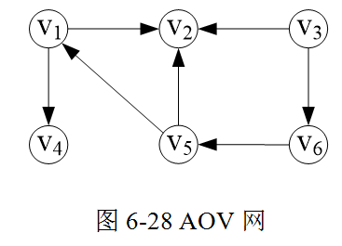
★注：拓扑排序也是检验回路的一种方法。
表6-1为图6-28所示AOV网广度优先拓扑排序的实现过程。

Slide 77
根据邻接表/邻接矩阵广度优先拓扑排序算法：
Status BFS_TopologicalSort(Graph *G) {
Queue *Q;
int i, k, count;
int* indegree=new int[G->n]; //建数组，存放各顶点的入度
InitQueue (Q);
FindInDegree(G, indegree); //求各顶点入度到 indegree
for(i=1; i<=G.vexnum; i++) //入度为0的顶点入队
if(!indegree[i]) EnQueue(Q, i);
count = 0; //可能是非连通图，需记录访问结点数
Notes:
算法就是在BFS基础上增加了部分
Indegree数组作用：在算法中需要知道每个结点的入度，尽管可以从邻接矩阵或邻接表中计算，但复杂度较大，不如一次性先求出，放在该数组中。
为了让本算法更清晰，使用了三个辅助函数：FindInDegree、FirstAdj(G, i)、NextAdj。也使得对于邻接表或邻接矩阵，本算法一致。

Slide 78
while(!QueueEmpty(Q)) {
DeQueue(Q, i);
cout << V << “\t”; //printf(“%d\t”,V);
count++; for(k = FirstAdj(G, i); k != -1; k =NextAdj(G,V, k)){
if(!(--indegree[k]))
EnQueue(Q, k); //入度减1，是0入队
}
}
if(count<G->n) return ERROR;
else return OK;
}
Notes:
如果一开始队列就是空，则有回路，结束
变成DFS的非递归拓扑排序，仍然为逆序

Slide 79
本章提要
6.1 图的定义和术语
6.2 图的两种存储结构
6.3 图的遍历
6.4 图的应用1：拓扑排序
6.5 图的应用2：最短路径
6.6 图的应用3：图的最小生成树

Slide 80
一、最短路径问题
路径代价：为路径上所有边的权值之和。
最短路径：图中两个顶点v_{i}和v_{j}之间可能存在多条路径，路径代价最小的路径。
两个问题：
(1) 单源点到其它结点的最短路径—Dijkstra算法
(2) 每对结点之间的最短路径—Floyd算法
重点
Notes:
路由协议是其典型应用

Slide 81
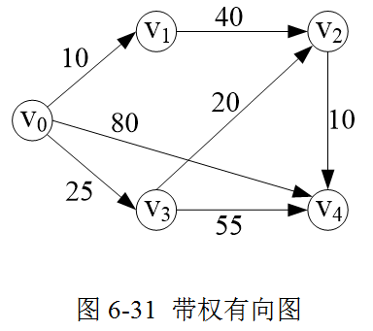
如右图所示的带权有向图，
从顶点v₀到顶点v₄共有四条路径：
①路径(v₀, v₄)：路径代价为80；
②路径(v₀, v₃, v₄)：路径代价为80；
③路径(v₀, v₁, v₂, v₄)：路径代价为60；
④路径(v₀, v₃, v₂, v₄)：路径代价为55。
因此，从顶点v₀到顶点v₄的最短路径为(v₀, v₃, v₂, v₄)。
结论：最短路径不一定唯一，但最短路径长度一定是唯一的。

Slide 82
二、单源点最短路径问题——Dijkstra算法
设给定一个带权有向图G = ( V, E )，假设源点为v_{s}，求从v_{s}到G中其余各顶点之间的最短路径，这类问题就称为单源点最短路径问题。
解决单源点最短路径问题的一个常用算法是Dijkstra算法，它是由E.W.Dijkstra提出的。
思想：按最短路径长度递增的次序产生最短路径的算法。
Notes:
短路径长度递增的次序：在源s到所有顶点路径中先找到最短那条（到结点v1），由此可得到第二短的路径（到结点v2），…

Slide 83
Dijkstra算法的基本思想是两步：
(1) 初始化，
(2) n-1次迭代，找到到其它n-1个顶点的最短路径。

Slide 84

(1) 初始化
设置数组dist[]：每一个分量dist[i]记录当前所找到的从源点v_{s}到每个终点v_{i}的最短路径长度。
初始化为：
若v_{i} = v_{s} ，dist[i] = 0；这个对后续算法无意义
若从源点v_{s}到终点v_{i}存在弧<v_{s}, v_{i}>，则dist[i] = G.weight(s,i)；
若不存在弧<v_{s}, v_{i}>，则dist[i] = ∞。
显然，长度为 的路径就是从源点v_{s}出发的长度最短的一条最短路径，即(v_{s}, v_{j})，将顶点v_{j}加入集合S中。
这实际是第一次迭代！
Notes:
此时先找到一个结点Vj，Vs到它的路径最短，即找到第一条路径，是所有路径中最短
算法涉及两个定理：
（1）初始化步骤背后的定理：dist[i]最小的值一定是最短路径。如果v_{s}通过其它结点v_{x}到达v_{i}的间接路径更短，则dist[x]更短，这不可能。
所以经过初始化步骤，已经找到最短路径，即有一个结点已经确定了其最短路径

Slide 85
(2) 迭代
对于所有v_{k} ∈ V−S，如果dist[j]+G.weight(j, k)比dist[k]更短，则修改dist[j]，然后在dist中找最短的路径。∀j∈S
这是Dijkstra算法中按最短路径长度递增的次序产生最短路径的依据
S
V-S
s
k
v
j
w
两条路径进行比较：
若经过u的最短路径长度更短，则修正
Notes:
（2）此步骤决定其它n-2个结点最短路径，找的方法背后的定理。
分析：从v_{s}到v_{k}无非三种可能路径：1、直接从v_{s}到v_{k}有弧；2、v_{s}经过S中结点到达v_{k}；3、v_{s}经过S以外结点到达v_{k}。
此处证明第3种不可能。而前两种在算法中进行了比较。

Slide 86
依据：
引理：下一条最短路径（设其终点为v_{k}）或者是弧<v_{s}, v_{k}>，或者是v_{s}经过S中结点最后到达v_{k} 。
反证法证明：假设该路径经过了不在S中结点（设为v_{p}），则说明存在比本路径更短的路径，从v_{s}到v_{p} ，则本条路径不是目前最短的。
Notes:
（2）此步骤决定其它n-2个结点最短路径，找的方法背后的定理。
分析：从v_{s}到v_{k}无非三种可能路径：1、直接从v_{s}到v_{k}有弧；2、v_{s}经过S中结点到达v_{k}；3、v_{s}经过S以外结点到达v_{k}。
此处证明第3种不可能。而前两种在算法中进行了比较。

Slide 87
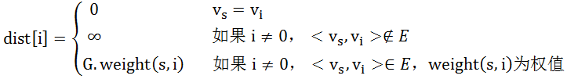


根据上面分析，Dijkstra算法的基本步骤可描述如下：
(1) 初始化：令S = {v_{s}}，令dist[i]数组如下：
(2) 选择顶点v_{j}，使得：
(3) v_{j}即为所求第一条最短路径的终点，将v_{j}并入到集合S中，即
s
s
Notes:
（2）在Vs到所有顶点的路径中，选择最短的一条，假设是到Vj的，则Vj加入S

Slide 88


(4) 对v_{i}∉S，修改dist[i]的值。由于(3)中对S新增加了v_{j}，集合{V-S}中与v_{j}相连的顶点v_{i}的dist[i]值可能变小，因为可能存在一条从v_{s}通过v_{j}再到达v_{i}的路径(v_{s}, …, v_{j}, v_{i})，其长度小于原先的dist[i]，即
此时应修改dist[i]，使得
(5) 重复步骤(2)、(3)和(4)，直到S = V为止。这样就求出了图中从源点v_{s}到其它顶点的最短路径。

Slide 89
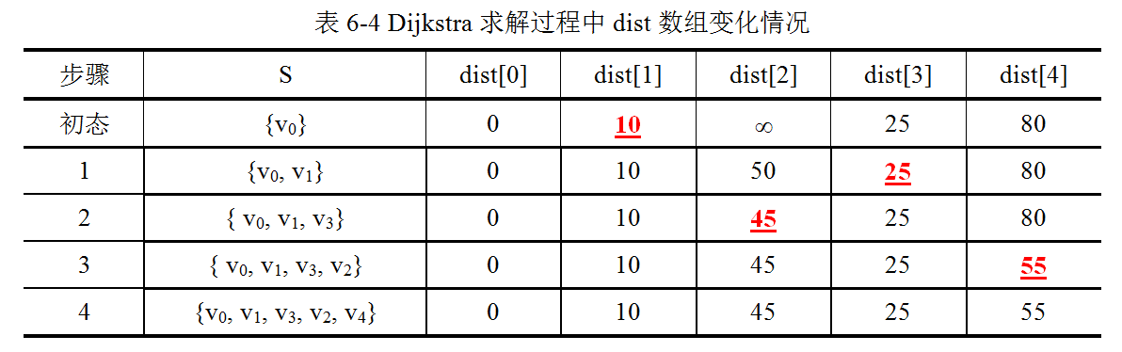
表6-4为图6-31所示带权有向图用Dijkstra算法求解最短路径过程中dist数组的变化情况。

Slide 90
Dijkstra算法实现细节：如何记录路径？
其中再引入一个辅助数组pre，以存储最短路径，pre[j]记录路径上的前一个顶点，即pre[j] = i。
各条最短路径依次在前一条最短路径基础上追加结点，所以用pre可记录所有最短路径
Notes:
本来每个结点应该定义一个数组，存放路径中结点序列，现在用一个就行。因为：
最短路径为到顶点A，则pre[A]=s
次短路径到顶点B，要么直接由s到达，则pre[B]=s；要么通过A到达，则只要pre[B]=A

Slide 91
void Dijkstra(MatGraph *G, int *dist, int *pre, int s){
int i, j, n = G->n;
bool S[n]; //最短路径终点集S
for(i = 0; i < n; i++){ //初始化dist、pre、S
S[i] = false;
dist[i] = G->edges[s][i]; //读带权邻接矩阵
if(i != s && dist[i] < maxValue)
pre[i] = s; //暂时认为最短路径是从s直接到i
else
pre[i] = -1;
}
S[s] = true;
int Min, v;
Notes:
Graph：邻接矩阵或邻接表都可以，假设采用邻接矩阵。G中
Dist、pre两个数组可以不作为参数，而在函数内部定义
Pre数组记录路径中结点序列。按道理每个结点应该有一个序列，即Pre数组，但实际用一个就可以。根据前面的定理：一个结点v_{k}的最短路径要么从v_{s}直接到，因而只需记住v_{s}；要么通过S中某个结点v_{p}到达，而Pre[v_{p}]已经记录了v_{s}，则Pre[v_{k}]只要记录v_{k}即可。
Pre初始化：所有与s有直接边的结点i，pre[i]=s，pre中存放多个s或-1。其物理意义：pre[i]最终记录的是s到i的最短路径的前一个结点，即s到i的最短路径为：vs,…,pre[i],i

Slide 92
for(i = 0; i < n-1; i++){//每个结点找一条最短路径，共迭代n-1次
Min = maxValue;
v = s;
for(j = 0; j < n; j++){ //对每个不在S的结点，找最短一条
if (S[j] == false && dist[j] < Min){
v = j; Min = dist[j];
}
}
S[v] = true; //将顶点v加入到集合S中
for(j = 0; j < n; j++){ //修改每个非S中结点的dist
if(S[j] == false && G->edges[v][j] != 0 && dist[v] + G->edges[v][j] < dist[j]){
dist[j] = dist[v] + G->edges[v][j];
pre[j] = v;
}
}
}
}
时间复杂度：O(n²)

Slide 93
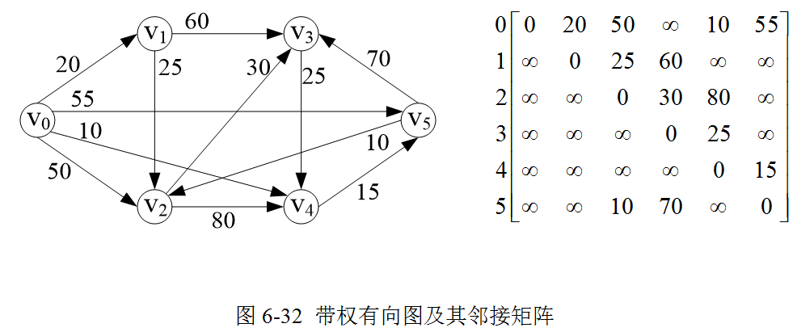
对图6-32所示的带权有向图使用Dijkstra算法求从顶点v₀到其余顶点的最短路径，求解过程中辅助数组和的变化情况如表6-5所示。

Slide 94
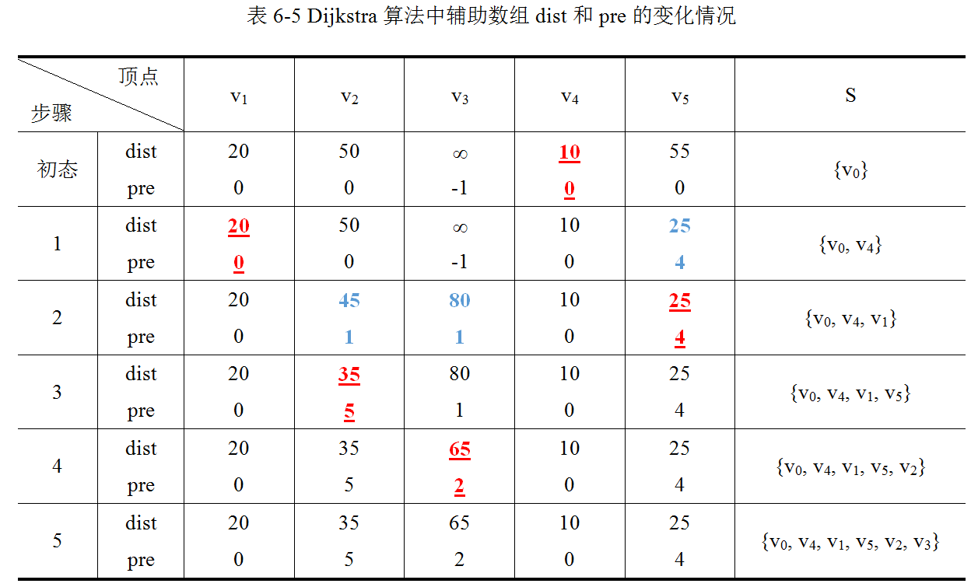
Dijkstra算法的时间复杂度为O(n²)
Notes:
时间复杂度为O(n²)：因为两层for循环

Slide 95
本章提要
6.1 图的定义和术语
6.2 图的存储结构
6.3 图的遍历
6.4 图的应用1：拓扑排序
6.5 图的应用2：最短路径
6.6 图的应用3：图的最小生成树

Slide 96
一、图的最小生成树(Minimum Cost Spanning Tree)
生成树：n个结点的连通无向图，选择其中n个顶点的n-1条边得到连通子图
条件：连通、无向图，可带权
研究意义：图转化为树，树转化为二叉树
Notes:
意义：图转化为树，树转化为二叉树
无向图才有生成树的概念：n个结点用n-1条边连在一起的连通图
有向图只有有向树的概念

Slide 97
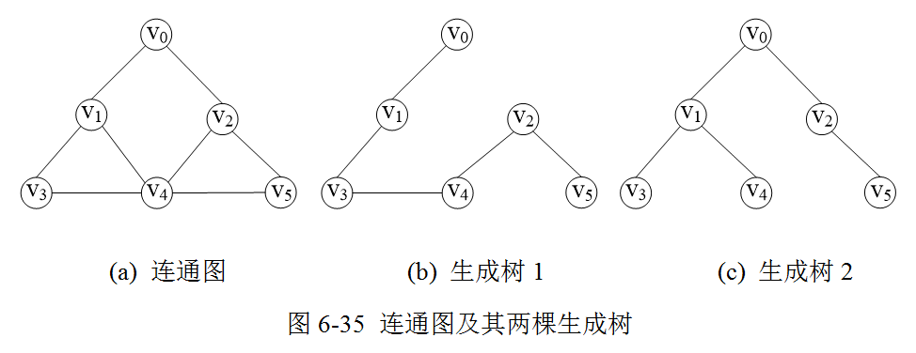
一个连通无向图的生成树是不唯一：
（1）构造生成树的方法有多种，如图的深度优先搜索和广度优先搜索等，按照不同的遍历方法，将得到不同的生成树；
（2）从不同的顶点出发，也可能得到不同的生成树；
（3）生成树有时还和图的存储结构中具体的结点顺序有关。
Notes:
意义：图转化为树，树转化为二叉树
无向图才有生成树的概念：n个结点用n-1条边连在一起的连通图
有向图只有有向树的概念

Slide 98
生成树的代价：对于一个带权连通图，为该生成树中所有边的权值之和。
同一个图有不同生成树，代价可能不相同
最小生成树(MST)：代价最小的生成树为最小代价生成树(Minimum Cost Spanning Tree)
注意：同一个带权连通图可能有多棵最小生成树——不唯一，比如当有两条边权值相等时就可能出现这种情况。
Prim、Kruskal算法ruskal

Slide 99
二、 Prim算法---扩点法
Prim算法和Dijkstra算法类似，都是以顶点来扩展的，每次找到一条边并加入一个顶点，同时保存从各顶点到当前生成树之间的距离。
设G = ( V, E )是一个带权连通图，T = ( U, TE )为欲构造的最小生成树，其中U和TE分别为G的最小生成树T中顶点和边的集合，
最终：U=V，TE中有n-1条边
Notes:
如果是连通图，最终U=V
比Dijkstra算法更简单，不考虑路径，只考虑边
这是放在最短路径后讲的原因

Slide 100
Prim算法的基本思想
初始化顶点集U 、边集TE ：开始时， U ={u₀} ， TE=∅；
选边：在所有u∈U，v∈V − U的边(u, v)∈E中选择一条权值最小的边(u', v')加入到集合TE中，同时将顶点v'并入到U中。
重复上述过程直到U = V为止，此时TE中有n-1条边，T = ( U, TE )就是G的最小生成树。
总结：
Prim算法从一个顶点开始，每加入一条边则扩充一个顶点，加入的顶点一定是与已有生成树相关联的顶点。
Notes:
使用了Dijkstra算法初始化时的定理

Slide 101
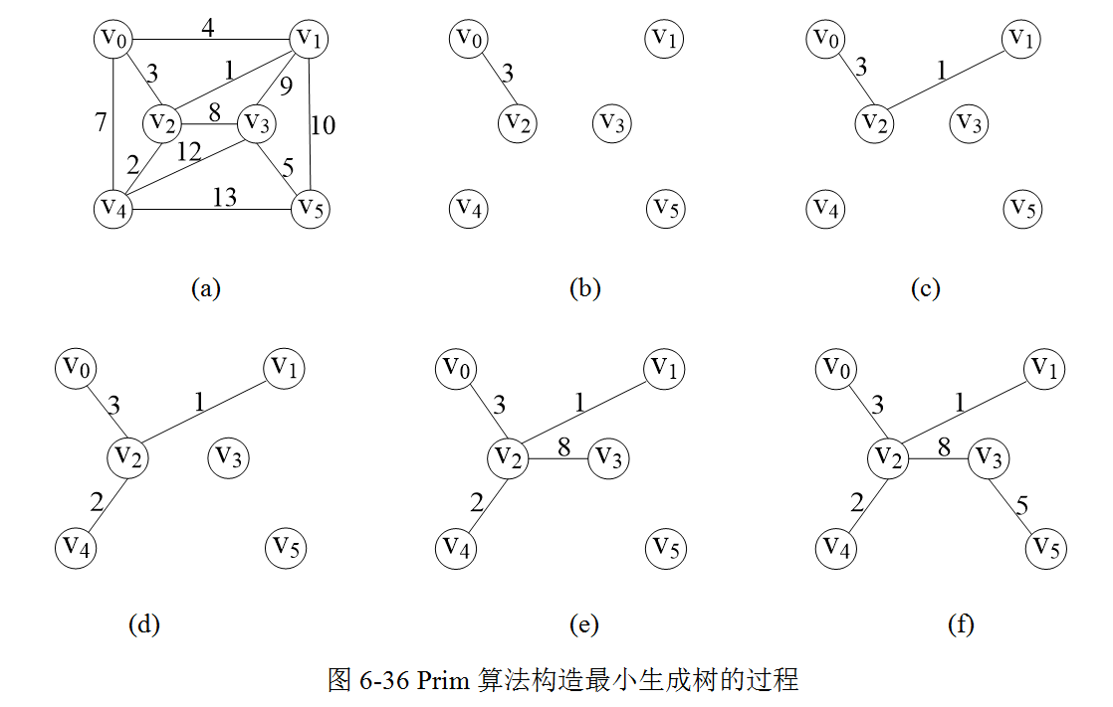
唯一性？
Notes:
V0是根

Slide 102
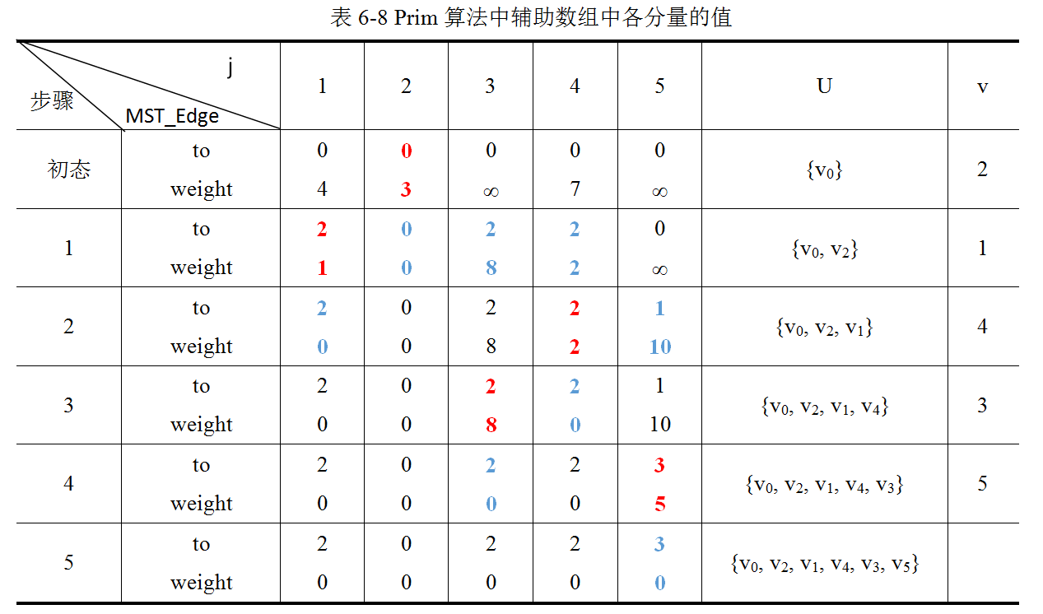
Prim算法构造图6-36(a)带权连通图的MST过程中，MST_Edge数组的变化情况
Prim算法的时间复杂度为O(n²)

Slide 103
假设用邻接矩阵来存储带权连通图，两顶点间无边，则权值为∞
#define MAXV <最大顶点个数>
typedef struct
{ int no; //顶点编号
InfoType info; //顶点其他信息
} VertexType;
typedef struct //图的定义
{ int edges[MAXV][MAXV]; //邻接矩阵
int n，e; //顶点数，边数
VertexType vexs[MAXV]; //存放顶点信息
} MatGraph;
声明
顶点
声明
邻接矩阵

Slide 104
定义结构体Edge，表示一条边：
typedef struct{//存放MST 的一条边
int to,from;
int weight;
}Edge;
算法中使用两个Edge类型数组：
MST：存放得到最小生成树的n-1条边
MST_Edge：算法执行中存放待考虑的边

Slide 105
Prim算法： s为起点，MST数组存最小生成树的边，开始为空
void Prim(MatGraph *G, int s, Edge* MST) //用带权邻接矩阵
int i, j, n = G->n;
Edge * MST_Edge=new Edge[n]; //辅助数组MST_Edge
for(i = 0; i < n; i++){ //初始化MST_Edge数组
MST_Edge[i].from = i; //每条边都假设起始端是s
MST_Edge[i].to = s;
if (i != s && G->edges[i][s]== INF) // INF为无穷大常量
MST_Edge[i].weight = maxValue;
else
MST_Edge[i].weight = G->edges[i][s];
}
Notes:
第一个for循环：初始化
MST_Edge[i]存放每个结点i（from）到U中某结点（to）的边，开始时U={s}。每条边的to都先置为s：假设MST中每条边都是从起始结点s到其它结点，以后再修改

Slide 106
int v, Min;
for(i = 0; i < n-1; i++){ //共找n-1条边
Min = maxValue; v = 0; //找到U中顶点到V-U中顶点权值最小的边，并记录顶点v
for(j = 0; j < n; j++) //找权值最小的边，结点为v
if (MST_Edge[j].weight != 0 &&MST_Edge[j].weight < Min){ //等于0表示该边已经加入MST，后续不考虑
Min = MST_Edge[j].weight;
v = j;
}
Notes:
外层for循环：每次找到一条边，所以循环n-1次
（1）在MST_Edge中找到不属于当前MST的边中权值最小的边，结点为v。如果已经加入MST，则MST_Edge[j].weight == 0
此时U=U_{old}+{v}

Slide 107
//将顶点v加入集合U中
MST[i].from = v;
MST[i].to = MST_Edge[v].to;
MST[i].weight = Min;
MST_Edge[v].weight = 0; //让其输入MST的边
//修改辅助数组中与v关联的边的权值
for(j = 0;j < n; j++)
if (G->edges[v][j] != INF && G->edges[v][j] < MST_Edge[j].weight){
MST_Edge[j].to = v;
MST_Edge[j].weight = G->edges[v][j] ;
}
}
}
Notes:
（2）得到MST的一条边：from为v，to为U中顶点。即TE=TE_{old}+{MST[i]}

Slide 108
知识要点
掌握图的定义和术语，熟悉图的各种存储结构；
熟练掌握图的两种遍历策略；
理解图的各种应用算法。

Slide 109
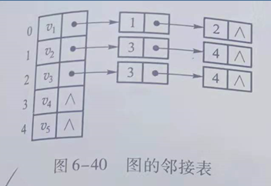
作业（交纸质版）
6-8、已知某图的邻接表如图6-40所示，请画出该图，并给出以v1为起点的DFS序列。

Slide 110
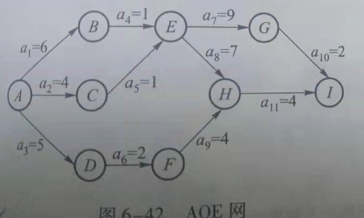
6-10 ：对图6-42所示的AOV进行拓扑序列(忽略边上的时间）。

Slide 111
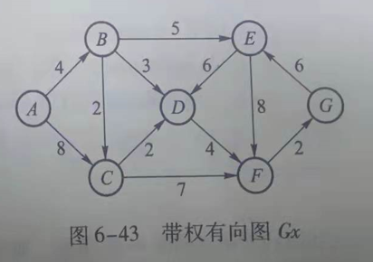
6-11、对图6-43的带权有向图，用Dijkstra算法求A到其它顶点的最短路径。
Notes:
void F2(Graph &*G) {
int i=0,j=0, k vex[numVertex];
bool Visted[numVertex];
for (k=0;k<G->numVertex;k++) Visted[k]=false;
for (k=0;k<G->numVertex;k++) {
if (!Visted[k]){vex[j++]=k; Visted[k]=true;}
while (i<j){
for (int w=FirstAdj(G,vex[i]);w!=-1;w=NextAdj(G, vex[i],w))
if (!Visted[w]){vex[j++]=w; Visted[w]=true;}
i++;
}
}
for (k=0;k<G->numVertex;k++) printf(“%d”,G->vexList[vex[k]].data);
}

Slide 112
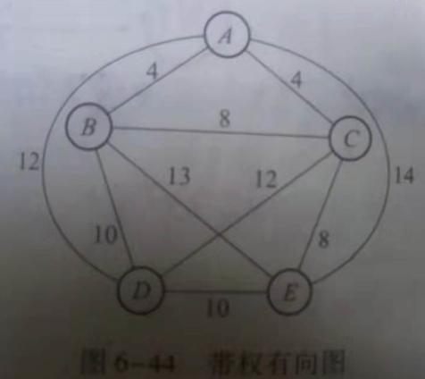
6-12、用Prim算法求图6-44的带权有向图的最小生成树，并求该生成树的代价。
以上写纸质作业，要写算法执行过程。

Slide 113
6-15、读程序，说明作用
void F2(Graph &*G) {//图结点数为常量numVx
int i=0,j=0, k, vex[numVx];
bool Visted[numVx];
for (k=0;k<G->numVx;k++) Visted[k]=false;
for (k=0;k<G->numVx;k++) {
if (!Visted[k]){vex[j++]=k; Visted[k]=true;}
while (i<j){
for (int w=FirstAdj(G,vex[i]);w!=-1;w=NextAdj(G, vex[i],w))
if (!Visted[w]){
vex[j++]=w; Visted[w]=true;}
i++;
}
}
for (k=0;k<G->numVx;k++) printf(“%d”,G->adjlist[vex[k]].data);
}

Slide 115
三、任意对顶点之间的最短路径
求每对顶点之间最短路径的方法——Floyd算法。Floyd算法的时间复杂度也是O(n³);
Floyd算法的基本思想是：从任意顶点v_{i}到任意顶点v_{j}的最短路径只有两种情况，一种是直接从顶点v_{i}到顶点v_{j}，另一种是从顶点v_{i}经过若干个中间顶点到顶点v_{j}。因此设一个顶点集合S表示路径上可能含的中间顶点的集合，其初始状态为空。

Slide 116

引入一个二维数组dist，其每个分量dist[i][j]存储求得的从顶点v_{i}只经过集合S中的中间顶点到达顶点v_{j}的最短路径的长度。初始状态时由于S为空，因此dist₀[i][j]为从v_{i}不经过任何顶点直接到达v_{j}的路径长度，即
将图中的所有顶点v₀, v₁, … , v_{n-1}依次加入到集合S中，每加入一个新顶点就对dist[i][j]的值进行修改，直到所有顶点都加入到集合S中为止，dist_{n}[i][j]就是从顶点v_{i}到v_{j}的最短路径长度。dist_{k}[i][j]可以由dist_{k-1}[i][j]计算得到，

Slide 117
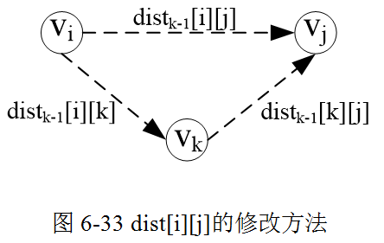
修改dist_{k}[i][j]的方法如图6-33所示。

Slide 118
假设当前的S = {v₀, v₁, … , v_{k-2}}，此时dist_{k-1}[i][j]存放的是从v_{i}出发只经过中间顶点{v₀, v₁, … , v_{k-2}}到达v_{j}的当前最短路径长度，向集合S中加入一个新顶点v_{k-1}后，从顶点v_{i}到v_{j}的最短路径有两种可能：
(1) v_{k-1}为路径上的中间顶点，此时路径为(v_{i}, … , v_{k-1}, … , v_{j})，路径长度为dist_{k-1}[i][k-1] + dist_{k-1} [k-1][j]；
(2) v_{k-1}不为路径上的中间顶点，此时路径为(v_{i}, … , v_{j})，路径长度为dist_{k-1}[i][j]。
修改dist_{k}[i][j]的值为上述两种情况中路径长度较小的值，即：
Notes:
也就是，前一直能够情况可能修改dist_{k-1}[i][j]，后一种不修改 xttshouhou16

Slide 119
为了记录最短路径上经过的顶点，引入一个二维数组path，其每个分量path[i][j]用于存放从顶点v_{i}到v_{j}的最短路径所经过的某个顶点，即改变路径的中间点。
若path[i][j] = k，说明从v_{i}到v_{j}的最短路径经过顶点v_{k}，设该最短路径为(v_{i}, … , v_{k}, … , v_{j})，则由最短路径的最优子结构性质可知该最短路径的子序列(v_{i}, … , v_{k})和(v_{k}, … , v_{j})一定是从v_{i}到v_{k}和从v_{k}到v_{j}的最短路径，根据path[i][k]和path[k][j]的值可找到该最短路径上经过的其它顶点。
此为一个递归过程。初始状态时，令path[i][j] = -1，表示从v_{i}到v_{j}不经过任何顶点。当某个顶点v_{k}加入S后使得dist[i][j]的值变小时，修改path[i][j] = k。

Slide 120
Floyd算法的具体实现如下：
算法6.11：Floyd算法
void MidNode(int i, int j, int **path){ //输出i到j之间的中间过渡点
if (path[i][j] != -1 && i != path[i][j]){
MidNode(i, path[i][j], path);
cout << path[i][j] << "->";
MidNode(path[i][j], j, path);
}
}

Slide 121
void Output_AllPaths(int n, int **path){ //输出任意对顶点之间的最短路径
for (int i = 0; i < n; i++)
for (int j = 0; j < n; j++)
if (i != j && path[i][j] != -1){
cout << i << "->";
MidNode(i, j, path);
cout << j << endl;
} else cout << i << "->"<< j << "之间无路径可达！" << endl;
}

Slide 122
//用Floyd算法求带权有向图G的任意对顶点之间的最短路径和路径长度
void Floyd(Graph& G, int **dist, int **path){
int i,j,k,n = G.VerticesNum();
for(i = 0; i < n; i++) //初始化dist、pre
for(j = 0; j < n; j++){
if(i != j && G.weight(i,j) == 0) dist[i][j] = maxValue;
else dist[i][j] = G.weight(i,j);
if(i != j && dist[i][j] < maxValue) path[i][j] = i;
else path[i][j] = -1;
}
for(k = 0; k < n; k++){ //k为中间过渡点，每次加入一个k到S中
for(i = 0; i < n; i++) //k加入S后，用两层循环修改任意i、j之间的dist[i][j]
for(j = 0; j < n; j++){
if (dist[i][k] + dist[k][j] < dist[i][j]){
dist[i][j] = dist[i][k] + dist[k][j];
path[i][j] = k;
}
}
}
Output_AllPaths(n, path); // 输出任意对顶点之间的最短路径
}

Slide 123
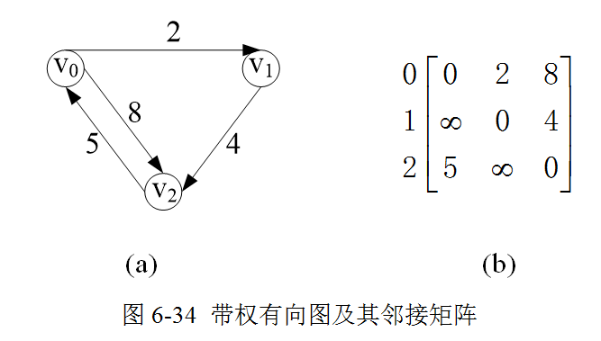
对于图6-34所示的带权有向图，利用Floyd算法求出每对顶点之间的最短路径及其路径长度，在求解过程中，二维数组dist和path中各个分量的变化情况如表6-6所示。

Slide 124
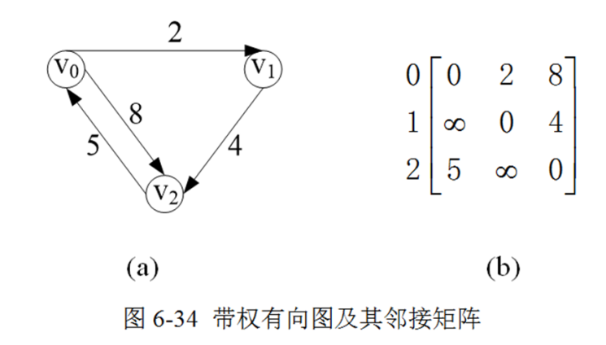
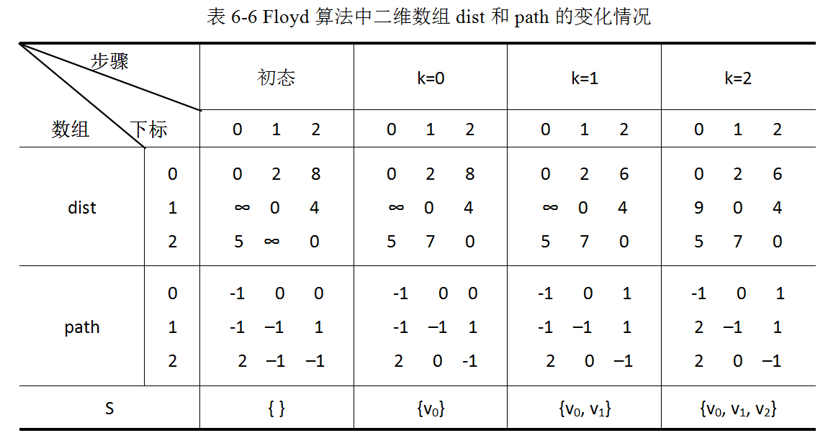
Notes:
K=0表示把v0加入S，作为v2到v1的中间结点，导致dist[2][1]从无穷被修改为7，因为dist[2][0]+dist[0][1]=5+2=7

Slide 125
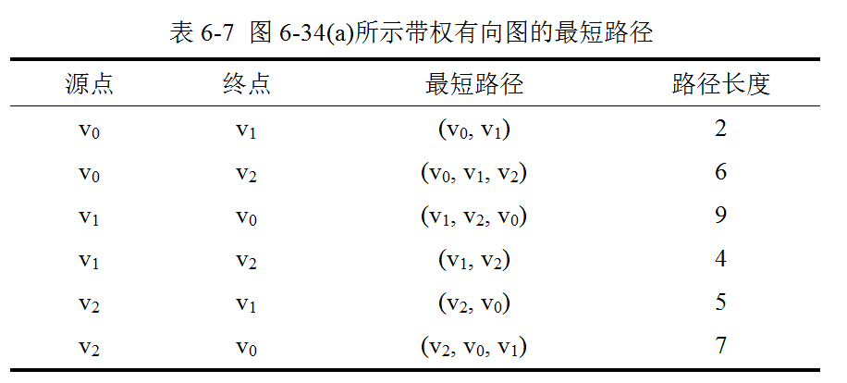
根据path数组，可以得到每对顶点的最短路径，图6-34(a)所示的带权有向图的最短路径如表6-7所示。

Slide 126

三、 Kruskal算法---扩边法
Kruskal算法是按照边的权值非递减的顺序来构造最小生成树的。设带权连通图为G = ( V, E )，令G的最小生成树为T = ( V, TE )。
又称扩边法。一次性的把所有顶点都加进去，每次加入一条边，如加入的边没有产生环路则留下，如有回路则舍弃。

Slide 127
(1) 初始状态为，即开始时，最小生成树T中只包含了图中所有的顶点，而没有边，此时T为具有n个顶点的无边图，即T中的每个顶点各自构成一个连通分量。
(2) 将E中的边按权值非递减的顺序排列，并按照这一顺序依次考察边集E中的各条边：若被考察的边关联的两个顶点分别位于T中不同的连通分量中，则将该边加入到T的边集TE中；若被考察的边所关联的两个顶点位于同一个连通分量中则舍弃该边（若将此边加入将使T中产生回路）。
依次类推，直至T中含有n-1条边为止，此时T中所有的顶点都在同一连通分量上，T便是G的一棵最小生成树。若算法结束，T少于n-1条边，则无生成树。

Slide 128
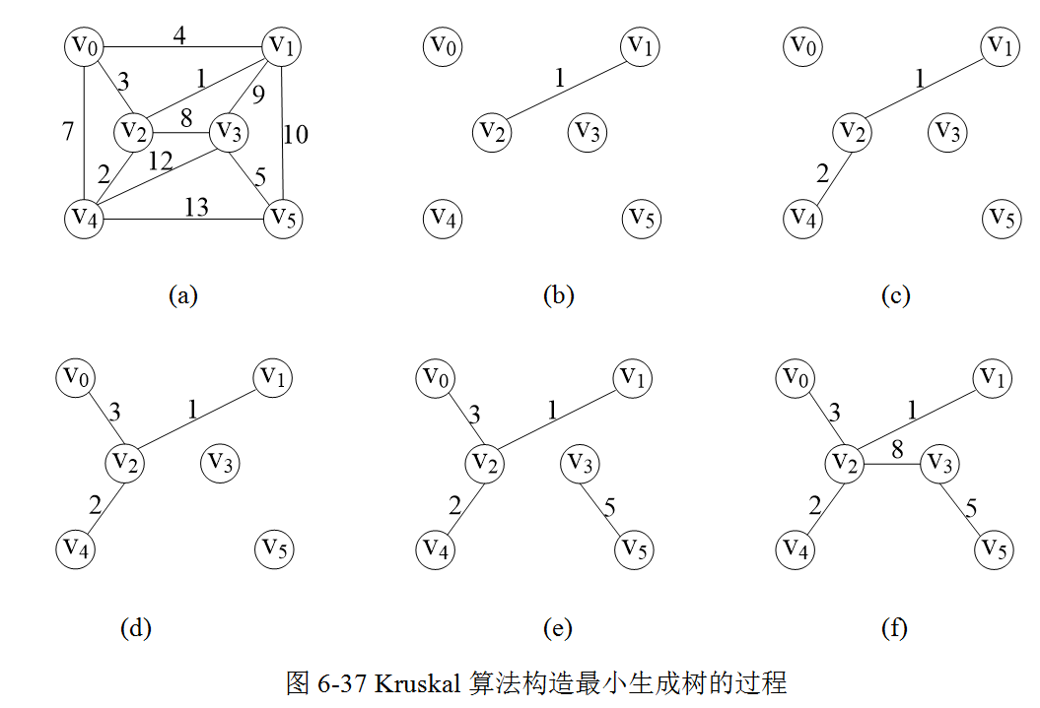
利用Kruskal算法构造一个图的最小生成树的过程如图6-37所示。

Slide 129
根据上述分析可知，实现Kruskal算法主要有两个关键问题：
(1) 对G中的e条边按照权值进行排序；
(2) 判断被考察的边的两个顶点是否属于同一个连通分量，即加入该边是否构成回路。
算法6.13：Kruskal算法
int cmp(const void *a, const void *b){
Edge *c = (Edge *)a;
Edge *d = (Edge *)b;
if(c->weight != d->weight) return c->weight - d->weight;
else return d->from - c->from;
}

Slide 130
//用kruskal算法求带权连通图的最小生成树，用MST来存储最小生成树的边
void Kruskal(Graph& G, Edge* MST){
int n = G.VerticesNum();
int *Vset = new int[n];
Edge *E = new Edge[G.EdgesNum()]; //记录图的所有边
int i,j;
int EdgeCnt = 0;
for (i = 0; i < n; i++){ //将图中所有的边存储在数组E中
for (j = G.FirstAdj(i); j != -1; j = G.NextAdj(i,j))
if (i < j){
E[EdgeCnt].from = i;
E[EdgeCnt].to = j;
E[EdgeCnt++].weight = G.weight(i,j);
}
Vset[i] = i;
}

Slide 131
qsort(E, EdgeCnt, sizeof(E[0]), cmp); //使用快速排序按照权值从小到大排序
int cnt = 0; //生成的边数
i = 0; //E的下标
int x, y;
while (cnt < n - 1){
x = Vset[E[i].from];
y = Vset[E[i].to];
if (x != y) //不在同一个连通分量中
{
MST[cnt++] = E[i];
for (j = 0; j < n; j++)
if (Vset[j] == y) //合并
Vset[j] = x;
}
i++;
}
}

Slide 132
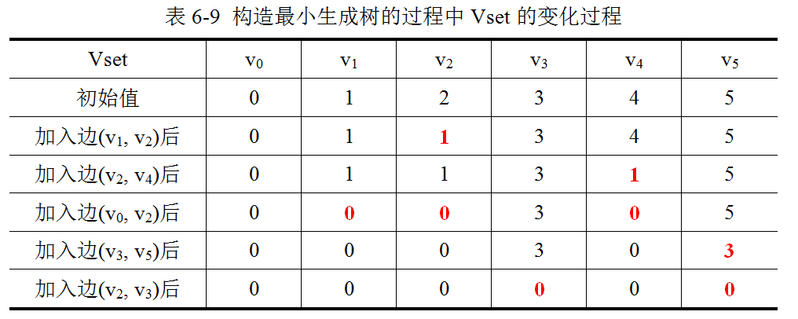
表6-9示意了在图6-37中，每加入一条边后数组Vset的变化情况。
Kruskal算法的时间复杂度主要由排序算法决定，当采用时间复杂度为O(eloge)的快速排序时，Kruskal算法的时间复杂度为O(eloge)，可见，Kruskal算法更适合于边稀疏的连通网络。

